Slide 1
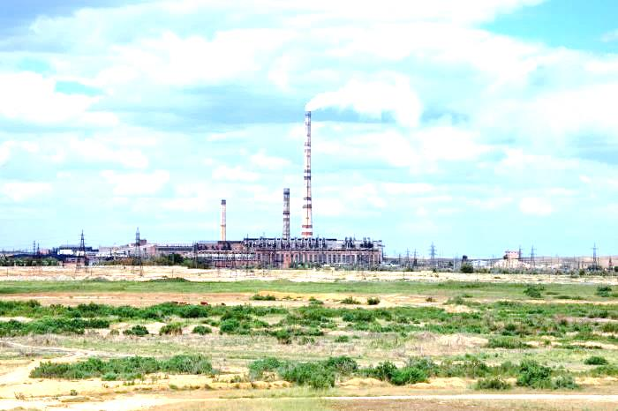
Жезказганская ТЭЦ
ТОО «Kazakhmys Energy» (Казахмыс Энерджи)
Отчет о деятельности по предоставлению регулируемых услуг за 2024г

Slide 2
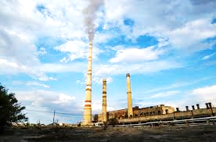
Общая информация о Жезказганской ТЭЦ
Жезказганская теплоэлектроцентраль
Жезказганская ТЭЦ введена в эксплуатацию
в 1952 году, снабжает электроэнергией и тепловой
энергии предприятия ТОО «Корпорация Казахмыс»,
расположенные на Жезказганской промплощадке,
а так же осуществляет отпуск тепловой энергии
для жилищно-коммунального хозяйства г.Жезказган.
2. Установленная электрическая мощность -252 МВт
Располагаемая электрическая мощность -193 МВт
3. Установленная тепловая мощность -564 Гкал/час
Располагаемая тепловая мощность -446 Гкал/час
Состав основного энергетического оборудования :
- установлено 8 котлов высокого давления типа ТП-10 (ст.№4,5,6,7) Таганрогского котлостроительного завода,ТП-13«Б» (ст.№8,9) Таганрогского котлостроительного завода, БКЗ-220 (ст.№10,11) Барнаульского котлостроительного завода паропроизводительностью 220т/ч.
- установлено 5 турбины высокого давления типа Т-50/60-8,8 (ст. №4), Т-42-90 (ст. №5), ПТ-50-90 (ст. № 6), ПТ-60-90 (ст. № 7), Т-50/60-8,8 (ст. №8).
В 2018 году введена в эксплуатацию турбина ст. №8 типа Т-50/60-8,8

Slide 3
Общая информация о Жезказганской ТЭЦ
Жезказганская теплоэлектроцентраль осуществляет основные виды деятельности:
1. Производство тепловой энергии
2. Производство электрической энергии
Кроме того, ЖТЭЦ осуществляет иные виды деятельности, не запрещенные действующим Законодательством.
В период с 01.01.2024г по 15.02.2024г. на Жезказганской ТЭЦ действовал тариф на производство тепловой энергии, утвержденный Приказом ДКРЕМ по области Ұлытау № 83-ОД от 23.10.2023г., с вводом в действие с 01 декабря 2023г, в размере 4404,15 тенге/Гкал, в том числе по группам потребителей: для АО «Предприятие тепловодоснабжения» - 2 221,29 тенге/Гкал без НДС; для прочих потребителей - 8 060,27 тенге/Гкал без НДС.
В период с 15.02.2024г по 30.11.2024г. на Жезказганской ТЭЦ действовал тариф на производство тепловой энергии, утвержденный Приказом ДКРЕМ по области Ұлытау № 04-ОД от 05.02.2024г., в соответствии с п.601 ПФТ, в связи с изменением стоимости топлива и заработной платы, в размере 5147,72 тг/Гкал (тарифная смета скорректирована Приказом ДКРЕМ по области Ұлытау № 67-ОД от 24.11.2024г.)
В период с 01.12.2024г по 31.12.2024г. на Жезказганской ТЭЦ действовал тариф на производство тепловой энергии, утвержденный Приказом ДКРЕМ по области Ұлытау № 67-ОД от 24.11.2024г., в размере 5396 ,22 тг/Гкал.
Средневзвешенный тариф, с учетом тарифов, действовавших за период с 1 января по 31 декабря 2024 года, сложился на уровне 5 075,48 тенге/Гкал
Фактическая себестоимость за 2024 год составила – 5 213,51 тенге/Гкал, с учетом прибыли, направленной на выполнение утвержденной инвестиционной программы – 5 684,02 тенге/Гкал.

Slide 4
Отпуск тепловой энергии потребителям ЖТЭЦ

Slide 5
Отчет по исполнению тарифной сметы на услуги
производства тепловой энергии ЖТЭЦ за 2024 год

Slide 6
Отчет по исполнению тарифной сметы на услуги
производства тепловой энергии ЖТЭЦ за 2024 год

Slide 7
Отчет по исполнению тарифной сметы на услуги
производства тепловой энергии ЖТЭЦ за 2024 год

Slide 8
Информация об исполнении утвержденной инвестиционной программы,
о соблюдении показателей качества и надежности регулируемых услуг и
достижении показателей эффективности деятельности по производству
тепловой энергии Жезказганской ТЭЦ за 2024 год
Действующая Инвестиционная программа по Жезгазганской ТЭЦ ТОО «Kazakhmys Energy» (Казахмыс Энерджи) утверждена Совместным приказом «Об утверждении инвестиционной программы Жезказганской ТЭЦ товарищества с ограниченной ответственностью «Kazakhmys Energy» (Казахмыс Энерджи) на услуги по производству тепловой энергии на 2023-2027 годы» Министерства энергетики Республики Казахстан от 12 октября 2023 года № 364 и Департамента Комитета по регулированию естественных монополий Министерства национальной экономики Республики Казахстан по области Ұлытау от 25 сентября 2023 года № 58-ОД.
Общая сумма расходов по инвестиционным мероприятиям на 2024 год утверждена в размере 709 774,74 тыс. тенге. Инвестиционная программа предполагает реализацию мероприятий по Капитальному ремонту котлоагрегата ст. №5.
Мероприятия утвержденной инвестиционной программы 2024 года направлены на обновление основных средств предприятия и повышения эффективности регулируемых услуг в сфере производства тепловой энергией.
В результате проведенного капитального ремонта котлоагрегата ст.№ 5 были достигнуты следующие показатели: потери тепла снижены на 1641,7 Гкал, потребление угля на 581,9 тн, мазута на 2,3 тн. По итогам годового цикла ожидается существенный экономический и экологический эффект.

Slide 9
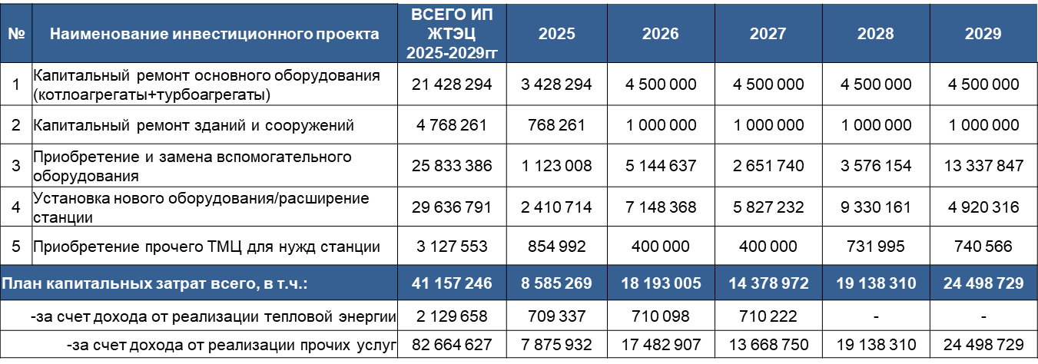
Информация об основных финансовых показателях за 2024 год и
перспективах деятельности ЖТЭЦ
Информация об основных финансовых показателях Жезказганской ТЭЦ за 2024г.
По результатам финансово-хозяйственной деятельности Жезказганской ТЭЦ ТОО «Kazakhmys Energy» (Казахмыс Энерджи) по производству тепловой энергии за 2024 год сложился убыток в сумме - 257,05 млн.тенге, по причине убыточного тарифа на производство тепловой энергии (утвержденный в среднем за год – 5 075,48 тг/Гкал, факт за 2024 год – 5 684,02 тг/Гкал)
Перспективы деятельности Жезказганской ТЭЦ на 2025-2029гг:

Slide 10
Информация о работе с потребителями
ТОО «Kazakhmys Energy» (Казахмыс Энерджи) ведет постоянную работу по погашению дебиторской задолженности, составляются соглашения и графики погашения. Также, в рамках договорных отношений составляются заявки на объем отпуска тепловой энергии, направляются уведомления о проведении сезонных включений/отключений подачи тепловой энергии и т.п.

Slide 11
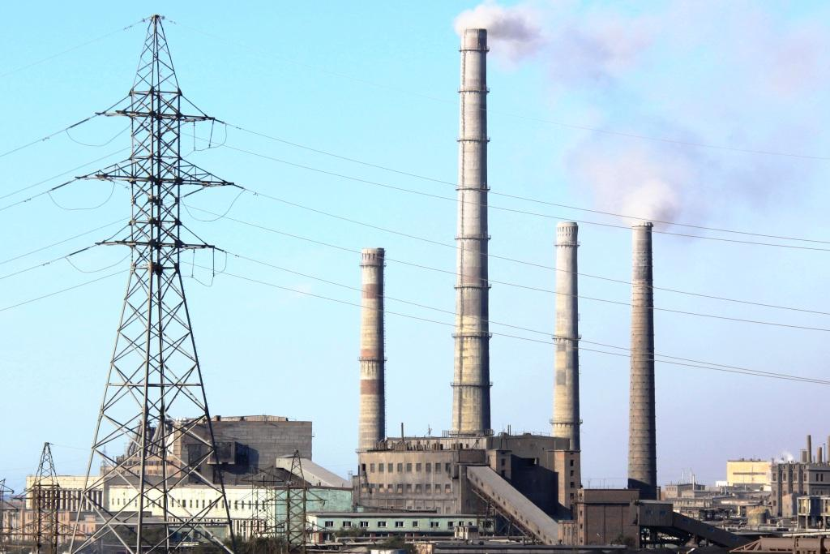
Благодарим
за внимание!

